Slide 1



Slide 2


Slide 3


Slide 4
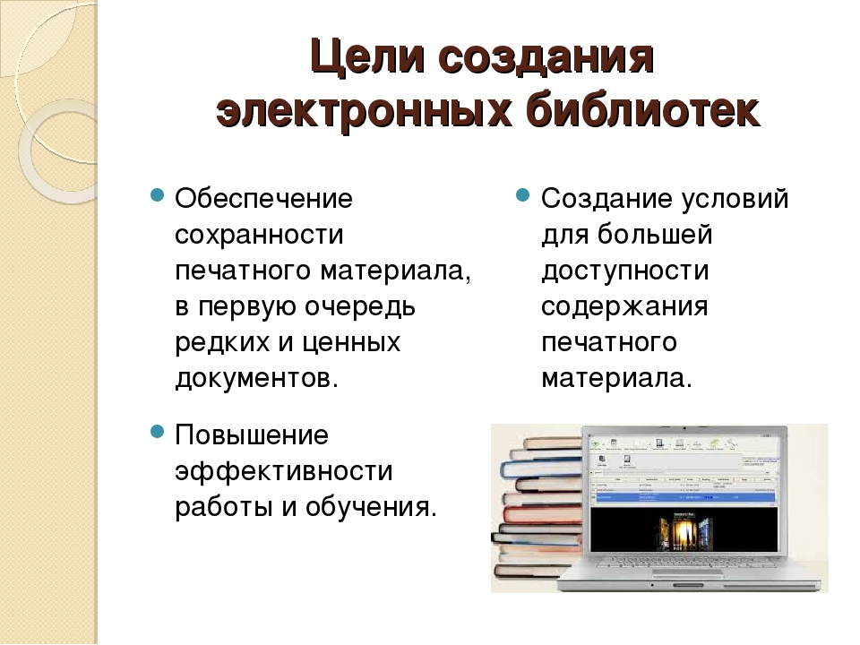

Slide 5

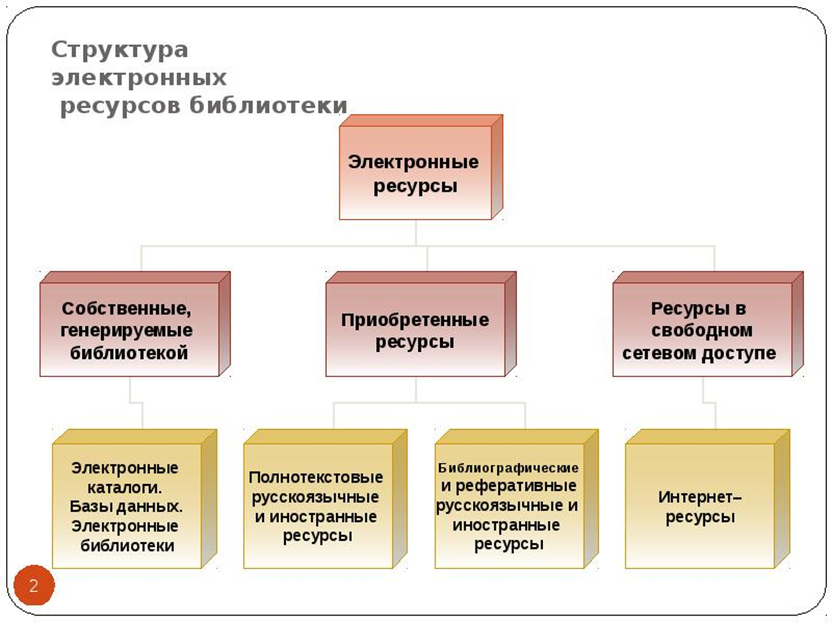

Slide 6
Электронно-библиотечная система неразрывно и органично связана с образовательным процессом

Slide 7
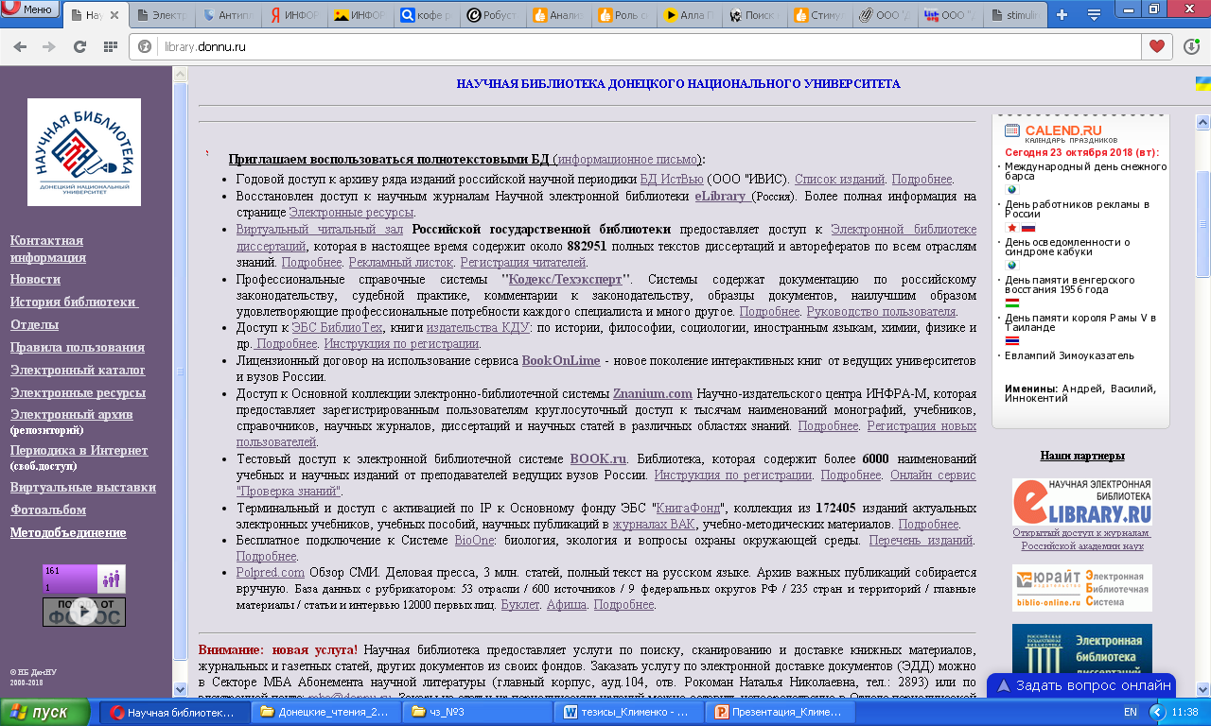

Slide 8


Slide 9
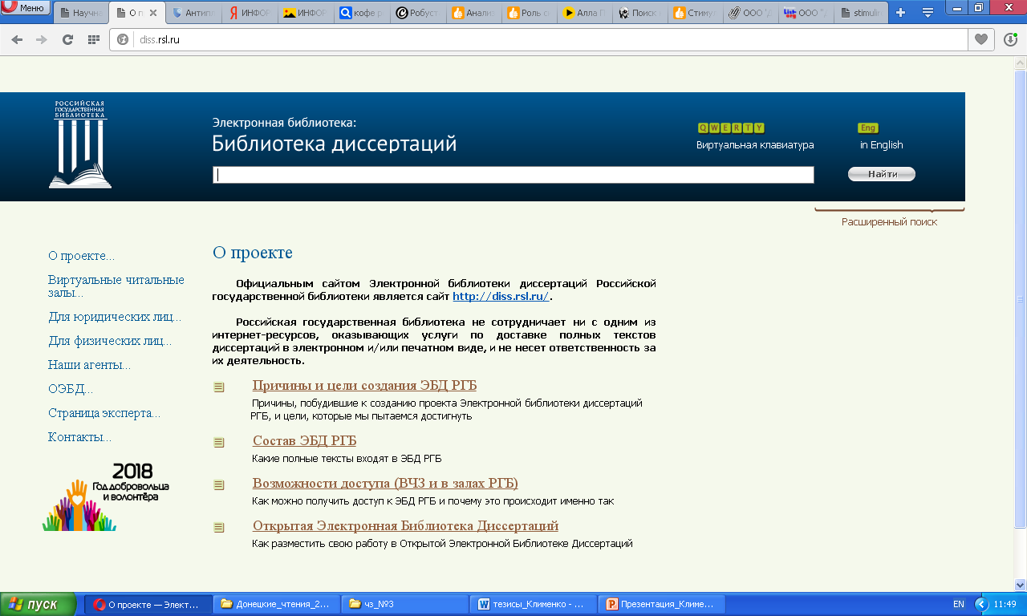
Виртуальный читальный зал Российской государственной библиотеки предоставляет доступ к Электронной библиотеке диссертаций, которая в настоящее время содержит около 882951 полных текстов диссертаций и авторефератов по всем отраслям знаний.

Slide 10
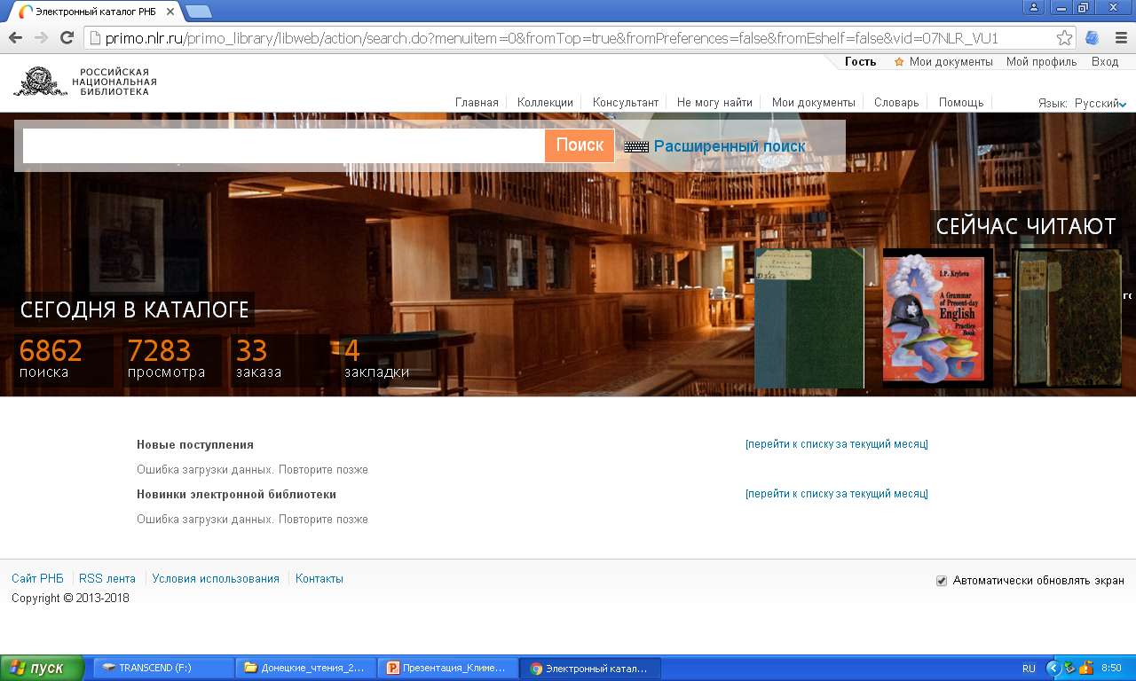
Российская национальная библиотека в Санкт-Петербурге принадлежит к величайшим сокровищницам культурного и исторического наследия страны. Одна из крупнейших библиотек мира, она обладает самым полным собранием изданий на русском языке.

Slide 11
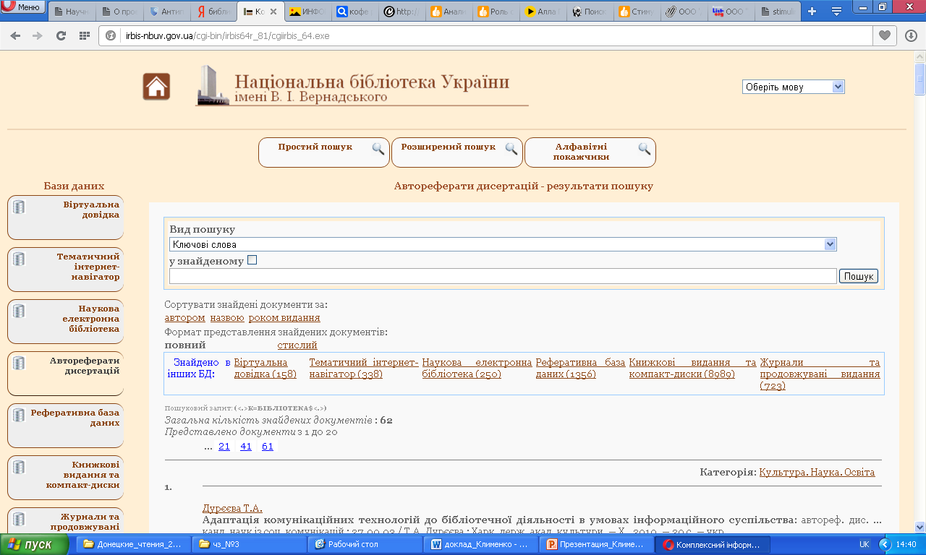
Библиотека получает экземпляр диссертаций, защищенных на территории Украины. Сетевые информационные ресурсы включают: собрание "Научная периодика Украины" (460 тыс. статей из 2400 журналов), электронные тексты (845 тыс. документов, из них:
60 тыс. авторефератов диссертаций) каталоги и картотеки (4 млн. библиографических записей и 5 млн. изображений карточек генерального алфавитного каталога)

Slide 12
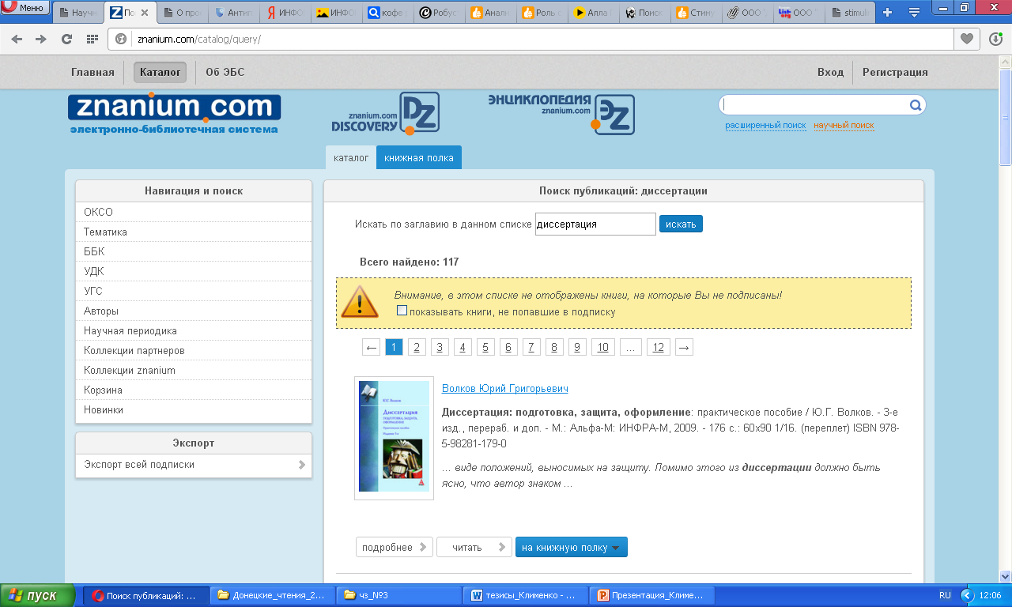
Электронно-библиотечная система Znanium.com Научно-издательского центра ИНФРА-М предоставляет зарегистрированным пользователям круглосуточный доступ к тысячам наименований монографий, учебников, справочников, научных журналов, диссертаций и научных статей в различных областях знаний.

Slide 13
Механизм формирования контента ЭБС
Имидж-каталог
Обеспечивает работу с электронными образами
Позволяет вводить, хранить, изменять, индексировать, реструктурировать данные
Ретроконверсия
Перевод данных из графического формата
в электронный
Заимствование
Технология оптимизации процесса ретроконверсии каталога, основанная на базе уже имеющихся библиографических записей из наиболее полных и
качественно
выполненных
электронных источников

Slide 14
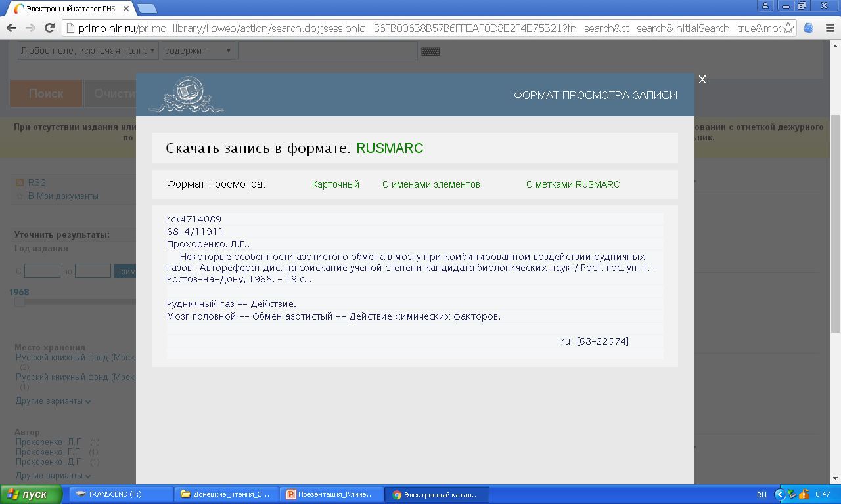
Заимствование библиографической записи из каталога РНБ

Slide 15
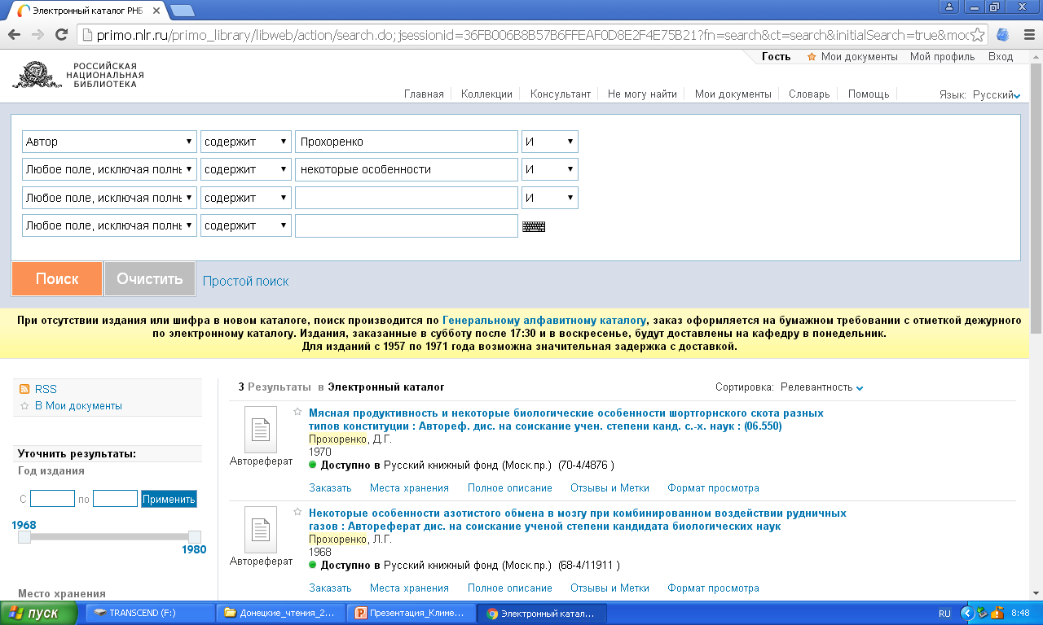

Slide 16

Спасибо за внимание!

